Slide 1
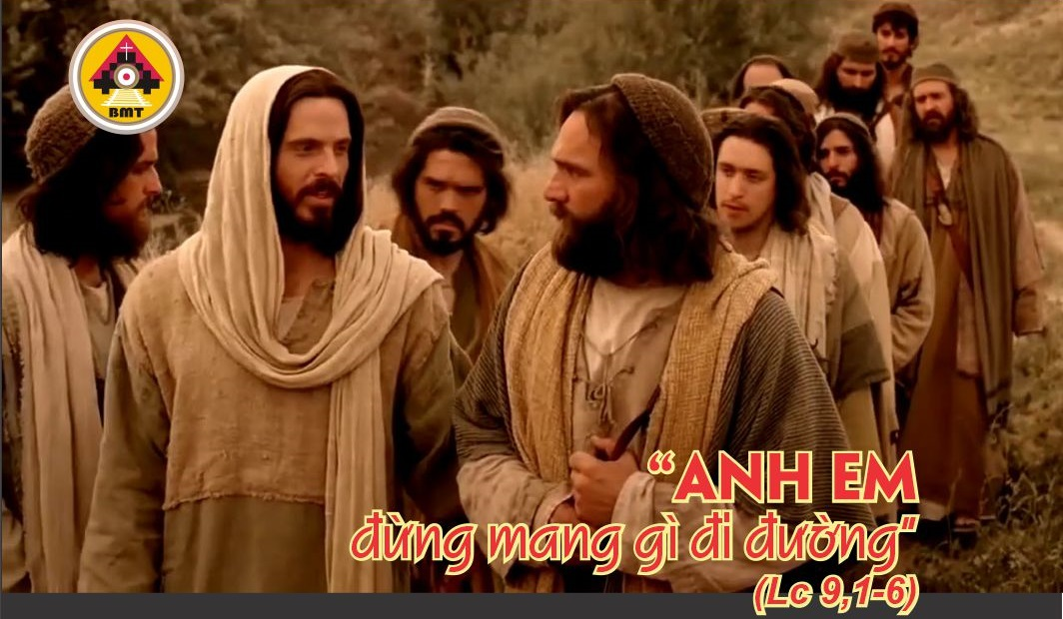

THỨ TƯ TUẦN XXV THƯỜNG NIÊN A

Slide 2
Ca Nhập Lễ
Chúa phán: Ta là phần rỗi của dân Ta. Họ đã kêu cầu Ta trong mọi nỗi gian truân. Ta đã nhậm lời họ, và Ta sẽ là Chúa của họ đến muôn đời.

Slide 3

Bài Đọc 1: Cn 30, 5-9
“Xin chớ để con ăn mày và cũng đừng để con giàu có: xin chỉ ban cho con ăn dùng vừa đủ”.
Trích sách Châm Ngôn.

Slide 4
Đáp Ca
Tv 118, 29. 72. 89. 101. 104. 163
Đáp: Lời Chúa là đèn soi tỏ dưới bước chân con (c. 105a).

Slide 5
Alleluia: 1 Ga 2, 5
Alleluia-alleluia: – Ai giữ lời Chúa Kitô, thì quả thật tình yêu của Thiên Chúa đã tuyệt hảo nơi người ấy. – Alleluia.

Slide 6
Phúc Âm: Lc 9, 1-6

Slide 7


Slide 8

DÂNG LỄ

Slide 9
CA HIỆP LỄ
Chúa đã ban bố các huấn lệnh, để chúng tôi được tuân giữ hết sức ân cần. Nguyện cho đường nẻo tôi vững chắc, để tuân giữ thánh chỉ của Chúa.

Slide 10
THỨ TƯ TUẦN XXV THƯỜNG NIÊN A

